Slide 1
ΤΕΧΝΙΚΕΣ Αντικειμενοστραφουσ προγραμματισμου
Κλάσεις και Αντικείμενα
Constructors

Slide 2
Μαθήματα από το lab
Ένα πρόγραμμα αποτελείται από διάφορες κλάσεις και αντικείμενα αυτών των κλάσεων.
Μία από τις κλάσεις είναι η κύρια κλάση που περιέχει την main.
  H κλάση αυτή θα πρέπει να έχει το όνομα του αρχείου.
  Η main είναι το σημείο έναρξης του προγράμματος.
Πέραν της main ορίζουμε και επιπλέον κλάσεις και αντικείμενα αυτών των κλάσεων για το πρόγραμμα μας.
  Στην Άσκηση 2 χρειαζόμαστε την κλάση Car.
  Η κλάση Car ορίζεται ξεχωριστά από την κύρια κλάση

Slide 3
MovingCar
Αυτό το πρόγραμμα έπρεπε να τροποποιήσετε
class Car
{
private int position = 0;
public void move(int steps){
position += steps;
}
}
class MovingCar
{
public static void main(String args[]){
Car myCar = new Car();
myCar.move();
}
}
Δύο διαστάσεις
Δύο ορίσματα
Έλεγχος ορίων και επιστροφή boolean
Loop όσο είναι σωστό

Slide 4
Ενθυλάκωση
Η ομαδοποίηση λογισμικού και δεδομένων σε μία οντότητα (κλάση και αντικείμενα της κλάσης) ώστε να είναι εύχρηστη μέσω ενός καλά ορισμένου interface, ενώ οι λεπτομέρειες υλοποίησης είναι κρυμμένες από τον χρήστη.
API (Application Programming Interface)[Έι-Πι-Άι]
  Μια περιγραφή για το πώς χρησιμοποιείται η κλάση μέσω των public μεθόδων της.
    Java docs είναι ένα παράδειγμα.
  Το API είναι αρκετό για να χρησιμοποιήσετε μια κλάση, δεν χρειάζεται να ξέρετε την υλοποίηση των μεθόδων.

Slide 5
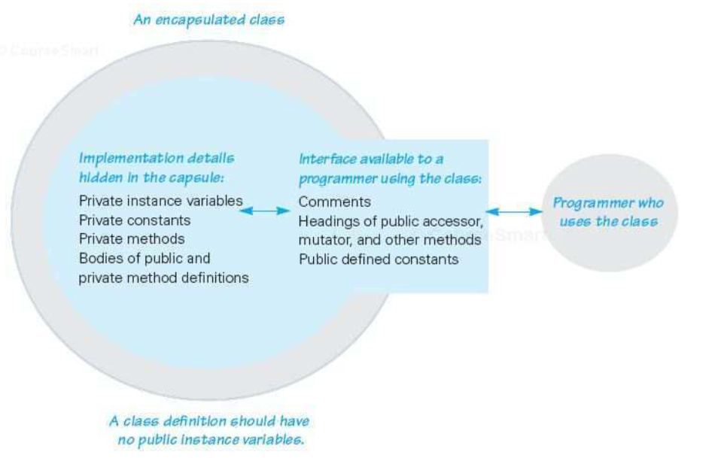

Slide 6
Accessor and Mutator methods
Πολλές φορές χρειαζόμαστε να διαβάσουμε ή να αλλάξουμε ένα πεδίο ενός αντικειμένου
  Π.χ., να διαβάσουμε τη θέση του οχήματος, ή να τοποθετήσουμε το όχημα σε μια συγκεκριμένη θέση.
  Πως θα το κάνουμε αφού τα πεδία είναι private?
Ορίζουμε ειδικές μεθόδους
  Μέθοδος προσπέλασης (accessor method) για διάβασμα
  Μέθοδος μεταλλαγής (mutator method) για γράψιμο
Σύμβαση: Στη Java η ονοματολογία των μεθόδων αυτών γίνεται με συγκεκριμένο τρόπο:
  get<ονομα μεταβλητης> για την πρόσβαση
    getPosition
  set<ονομα μεταβλητης> για την μετάλλαξη
    setPosition

Slide 7
class Car
{
private int position = 0;
public void setPosition(int position){
this.position = position;
}
public int getPosition(){
return position;
}
public void move(){
position ++ ;
}
}
class MovingCar5
{
public static void main(String args[]){
Car myCar = new Car();
myCar.setPosition(10);
myCar.move();
System.out.println(myCar.getPosition());
}
}

Slide 8
Παράδειγμα
Μία κλάση που να αποθηκεύει ημερομηνίες
  Η κλάση θα παίρνει την ημέρα, μήνα και χρόνο σαν νούμερα (π.χ., 7 3 2013) και θα μπορεί να τυπώνει την ημερομηνία με το όνομα του μήνα (π.χ., 7 Μαρτίου 2013)
  Στο πρόγραμμα βάλετε μια ημερομηνία και τυπώστε την.

Slide 9
Constructors (Δημιουργοί)
Όταν δημιουργούμε ένα αντικείμενο συχνά θέλουμε να μπορούμε να το αρχικοποιήσουμε με κάποιες τιμές
  Ένα Person να αρχικοποιείται με ένα όνομα
  Ένα Car να αρχικοποιείται με μία θέση
Μπορούμε να το κάνουμε με μία συνάρτηση set αυτό, αλλά
  Μπορεί να έχουμε πολλές μεταβλητές να αρχικοποιήσουμε
  Θέλουμε η αρχικοποίηση να είναι μέρος της δημιουργίας του αντικειμένου
Την αρχικοποίηση μπορούμε να την κάνουμε με ένα Constructor (Δημιουργό)

Slide 10
Constructors (Δημιουργοί)
O Constructor είναι μια «μέθοδος» η οποία καλείται όταν δημιουργούμε το αντικείμενο χρησιμοποιώντας την new.
Αν δεν έχουμε ορίσει Constructor καλείται ένας default constructor χωρίς ορίσματα που δεν κάνει τίποτα.
Αν ορίσουμε constructor, τοτε καλείται o constructor που ορίσαμε.

Slide 11
Παράδειγμα
class Person
{
private String name;
public Person(String name){
this.name = name;
}
public void speak(String s){
System.out.println(name+":"+s);
}
}
public class HelloWorld3
{
public static void main(String[] args){
Person alice = new Person("Alice");
alice.speak("Hello World");
}
}
Constructor: μια μέθοδος με το ίδιο όνομα όπως και η κλάση και χωρίς τύπο (ούτε void)
Αρχικοποιεί την μεταβλητή name
Constructor: καλείται όταν δημιουργείται το αντικείμενο με την new και μόνο τότε

Slide 12
Παράδειγμα
class Car
{
private int position;
public Car(int position){
this.position = position;
}
public void move(int delta){
position += delta ;
}
}
class MovingCar7
{
public static void main(String args[]){
Car myCar1 = new Car(1);
Car myCar2 = new Car(-1);
myCar1.move(-1);
myCar2.move(1);
}
}

Slide 13
Παράδειγμα
Η εκτέλεση αυτών των αρχικοποιήσεων γίνεται πριν εκτελεστούν οι εντολές στον constructor
class Car
{
private int position=0;
private int ACCELERATOR = 2;
public Car(int position){
this.position = position;
}
public void move(int delta){
position += ACCELERATOR * delta ;
}
}
class MovingCar8
{
public static void main(String args[]){
Car myCar1 = new Car(1);
Car myCar2 = new Car(-1);
myCar1.move(-1);
myCar2.move(1);
}
}
H τελική τιμή του position θα είναι αυτή που δίνεται σαν όρισμα

Slide 14
Υπερφόρτωση
Είδαμε μια περίπτωση που είχαμε μια συνάρτηση move η οποία μετακινεί το όχημα κατά μία θέση, και μια συνάρτηση moveManySteps η οποία το μετακινεί όσες θέσεις ορίζει το όρισμα.
  Το να θυμόμαστε δυο ονόματα είναι μπερδεμένο, θα ήταν καλύτερο να είχαμε μόνο ένα. Και στις δύο περιπτώσεις η λειτουργία που θέλουμε να κάνουμε είναι move
H Java μας δίνει αυτή τη δυνατότητα μέσω της διαδικασίας της υπερφόρτωσης (overloading)
  Ορισμός πολλών μεθόδων με το ίδιο όνομα αλλά διαφορετικά ορίσματα, μέσα στην ίδια κλάση

Slide 15
class Car
{
private int position;
public Car(int position){
this.position = position;
}
public void move(){
position ++ ;
}
public void move(int delta){
position += delta ;
}
}
class MovingCar9
{
public static void main(String args[]){
Car myCar = new Car(1);
myCar.move();
myCar.move(-1);
}
}

Slide 16
Υπερφόρτωση Δημιουργών
Είναι αρκετά συνηθισμένο να υπερφορτώνουμε τους δημιουργούς των κλάσεων.

Slide 17
class Car
{
private int position;
public Car(){
this.position = 0;
}
public Car(int position){
this.position = position;
}
public void move(){
position ++ ;
}
public void move(int delta){
position += delta ;
}
}
class MovingCar10
{
public static void main(String args[]){
Car myCar1 = new Car(1); myCar1.move();
Car myCar2= new Car(); myCar2.move(-1);
}
}

Slide 18
Υπερφόρτωση - Προσοχή
Όταν ορίζουμε ένα constructor, o default constructor παύει να υπάρχει. Πρέπει να τον ορίσουμε μόνοι μας.
Η υπερφόρτωση γίνεται μόνο ως προς τα ορίσματα, ΌΧΙ ως προς την επιστρεφόμενη τιμή.
Λόγω της συμβατότητας μεταξύ τύπων μια κλήση μπορεί να ταιριάζει με διάφορες μεθόδους. Καλείται αυτή που ταιριάζει ακριβώς, ή αυτή που είναι πιο κοντά.
Αν υπάρχει ασάφεια θα χτυπήσει ο compiler.

Slide 19


class SomeClass
{
public int aMethod(int x, double y){
System.out.println("int double");
return 1;
}
public double aMethod(int x, double y){
System.out.println("int double");
return 1;
}
public int aMethod(double x, int y){
System.out.println("double int");
return 1;
}
public double aMethod(double x, int y){
System.out.println("double int");
return 1;
}
}
Ποιοι συνδυασμοί είναι αποδεκτοί?
Α
Α
Β
Α
C
Β
Α
D
Β
C
C
Β
D
D
C
D

Slide 20
class SomeClass
{
public int aMethod(int x, int y){
System.out.println("int int");
return 1;
}
public float aMethod(float x, float y){
System.out.println(“float float");
return 1;
}
public double aMethod(double x, double y){
System.out.println("double double");
return 1;
}
}
class OverloadingExample
{
public static void main(String args[])
{
SomeClass anObject = new SomeClass();
anObject.aMethod(1,1);
}
}
Τι θα τυπώσει η κλήση της μεθόδου?
Τυπώνει “int int”
γιατί ταιριάζει ακριβώς με τις παραμέτρους που δώσαμε

Slide 21
class SomeClass
{
/*
public int aMethod(int x, int y){
System.out.println("int int");
return 1;
}
*/
public float aMethod(float x, float y){
System.out.println(“float float");
return 1;
}
public double aMethod(double x, double y){
System.out.println("double double");
return 1;
}
}
class OverloadingExample
{
public static void main(String args[])
{
SomeClass anObject = new SomeClass();
anObject.aMethod(1,1);
}
}
Τι θα τυπώσει η κλήση της μεθόδου?
Τυπώνει “float float”
γιατί είναι πιο κοντά ακριβώς με τις παραμέτρους που δώσαμε

Slide 22
Ασάφεια
class SomeClass
{
public double aMethod(int x, double y){
System.out.println("int double");
return 1;
}
public int aMethod(double x, int y){
System.out.println("double int");
return 1;
}
}
class OverloadingExample
{
public static void main(String args[])
{
SomeClass anObject = new SomeClass();
anObject.aMethod(1.0,1);
anObject.aMethod(1,1);
}
}
Τι θα τυπώσει η κλήση της μεθόδου σε κάθε περίπτωση?
Τυπώνει “double int”
Ο compiler μας πετάει λάθος γιατί η κλήση είναι ασαφής (ambiguous)

